Slide 1
Министерство образования и молодёжной политики Свердловской области
Государственное автономное профессиональное образовательное учреждение
Свердловской области «Камышловский педагогический колледж»
Участие в региональном проекте «Старт в будущее»
Технология детского экспериментирования как средство развития исследовательских умений дошкольников
44.02.01 Дошкольное образование
Исполнитель:
Кузеванова В.И.,
студентка 3^{ДО} группы
Воспитатель:
Лаптева М.Ю.
Камышлов 2022

Slide 2
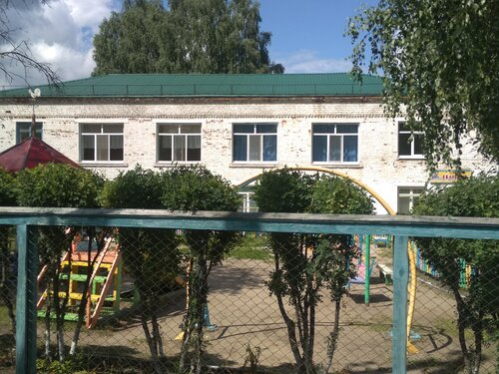
Проект «Старт в будущее»
Образовательная организация: МКДОУ «Детский сад №2 «Солнышко» ТГО.
Предмет наставничества: Технология детского экспериментирования как средство развития исследовательских умений дошкольников
Наставник: Лаптева М.Ю.
Наставляемый: Кузеванова В.И.
Технология детского экспериментирования
Кузеванова В.И.
Лаптева М.Ю.

Slide 3
В настоящее время отдельные аспекты детского экспериментирования получили отражение в работах многих психологов, педагогов и ученых:
исследовательские умения рассматриваются как показатели развития исследовательской активности, как формы ее внешнего выражения (Н. Н. Поддьяков, Н. Е. Веракс);
изучения исследовательские способности, которые рассматриваются как результат взаимодействия трех относительно автономных составляющих - поисковой активности, дивергентного и конвергентного мышления (А.И. Савенков, А. Деметроу);
исследовательские умения определяются как специальные умения, необходимые для организации исследовательского поиска
(А. Н. Поддьяков);
о развитии исследовательских умений (Н. Н. Поддьяков, А. Н. Поддьяков, О. В. Дыбина, Г.П. Тугушева, И. Э. Куликовская, Н. Н. Совгир, А. И. Савенков, О. В. Афанасьева, Н. Г. Чернилова).

Slide 4
Сущность понятия «исследовательские умения»
Исследовательское умение - это «способность самостоятельных наблюдений, опытов, приобретаемых в процессе решения исследовательских задач.
(В.В. Успенский)
Структура исследовательской деятельности
Проблемная ситуация
Целеполагание (что нужно сделать)
Выдвижение гипотез (как, с помощью чего, что получилось)
Проверка предположений (отбор нужных средства, реализация в действии)
Не подтвердилось
Подтвердилось
Возникновение новой гипотезы, предположений
Формулирование выводов
(как получилось)
Реализация действий
Подтвердилось
Формулирование выводов (как получилось)

Slide 5
Технология детского экспериментирования
Исследовательский и деятельностный подходы были взяты О.В. Дыбиной за основу при разработке структуры реализации технологии детского экспериментирования.
Мотивационная характеристика технологии детского экспериментирования состоит
в следующем:
-технология детского экспериментирования основана на создании особого вида мотивации – проблемной мотивации, поэтому требует адекватного конструирования дидактического содержания материала, который должен быть представлен как цепь проблемных ситуаций;
-в основе технологии лежит отбор самых актуальных сущностных задач, интересных для воспитанников, побуждение к самостоятельному осознанию и выдвижению гипотезы эксперимента или опыта;
-в ходе детского экспериментирования происходит построение оптимальной системы реализации эксперимента или опыта, посредством заинтересованного включения детей на каждом этапе;
-в основе технологии лежит личностно-ориентированное взаимодействие взрослого и ребенка, которое способствует активизации познавательной деятельности воспитанников, возникновению желания практически осуществить эксперимент или опыт, с целью получения подтверждения или же опровержения экспериментальной гипотезы.

Slide 6
Задачи технологии
1.Учить детей выделять и ставить проблему, которую необходимо разрешить, предлагать возможные решения, проверять эти возможные решения практическим путем.
2.Учить детей проверять возможные решения экспериментальным путем.
3.Учить детей делать выводы, в соответствии с результатами эксперимента или опыта, обобщать и анализировать их.
4. Учить детей выделять существенные признаки и связи предметов и явлений, сопоставлять различные факты, выдвигать гипотезы и строить предположения.
5. Развивать у детей умение отбирать средства и материалы для экспериментальной деятельности.
6. Развивать у детей умение фиксировать этапы действий, действовать в соответствии с алгоритмом.

Slide 7
Этапы технологии детского экспериментирования
1. Подготовительный этап:
-Актуализация проблемной ситуации;
-Создание условий необходимых для проведения опыта или эксперимента в соответствии с техникой безопасности, подготовка экспериментального оборудования, составление карт – схем и т.д.
2. Этап формулирования цели эксперимента или опыта.
-Обсуждение проблемы с детьми, подведение детей к постановке цели эксперимента или опыта, выдвижению рабочих гипотез;
-Выдвижение рабочих гипотез.
3. Этап планирования экспериментальной деятельности.
Обсуждение с детьми алгоритма действий по проведению эксперимента или опыта.
Составление алгоритма действий по проведению эксперимента или опыта.
4. Практический этап детского экспериментирования.
-Контроль, за соблюдением техники безопасности при проведении детьми опыта или эксперимента, проверка предположений на практике.

Slide 8
Диагностический инструментарий
для выявления уровня развития исследовательских умений дошкольников
Название, автор | Цель
Диагностика уровня сформированности исследовательской деятельности дошкольников Автор: Е.В. Казанцева | Цель: выявить исходный уровень сформированности исследовательского поведения у детей
Методика «Маленький исследователь» Автор: Л. Н. Прохорова | Цель: исследовать предпочитаемый вид деятельности, выявить место детского экспериментирования в предпочтениях детей
Анкета для родителей «Детское экспериментирование в семье» | Цель: выявить отношение родителей (законных представителей) воспитанников к вопросу организации познавательно-исследовательской деятельности в дошкольном образовательном учреждении.

Slide 9
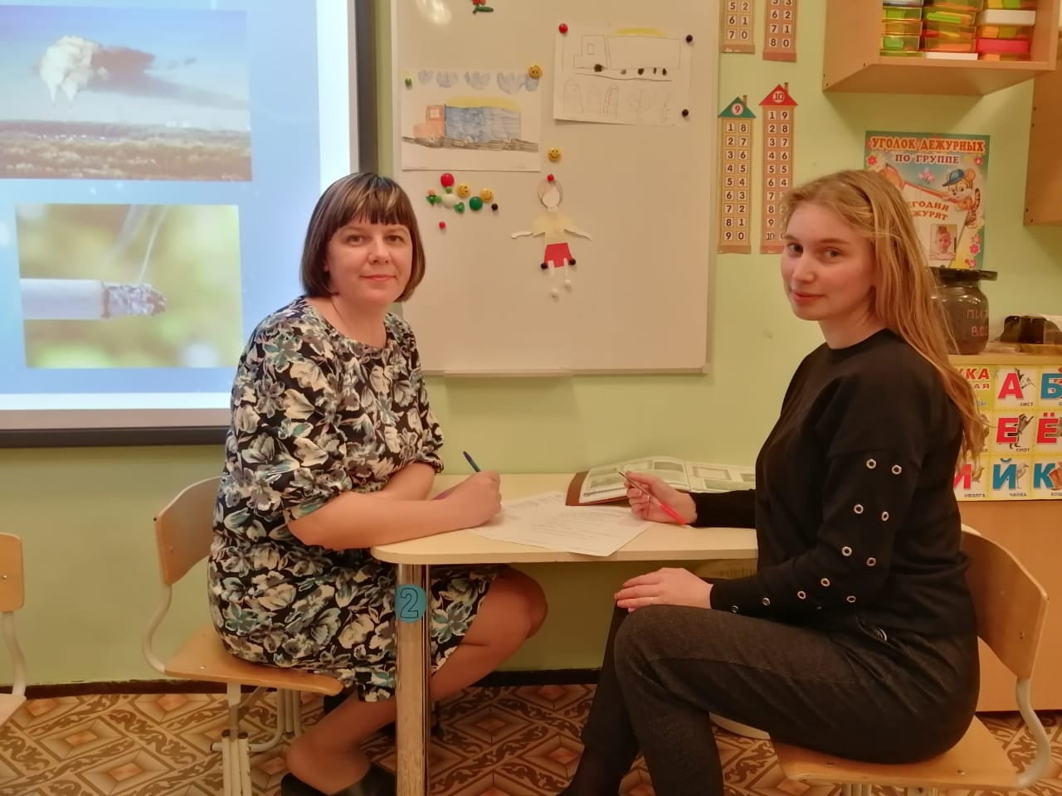
ШАГ 1 «ЗНАКОМСТВО С НАСТАВЛЯЕМЫМ»

Slide 10
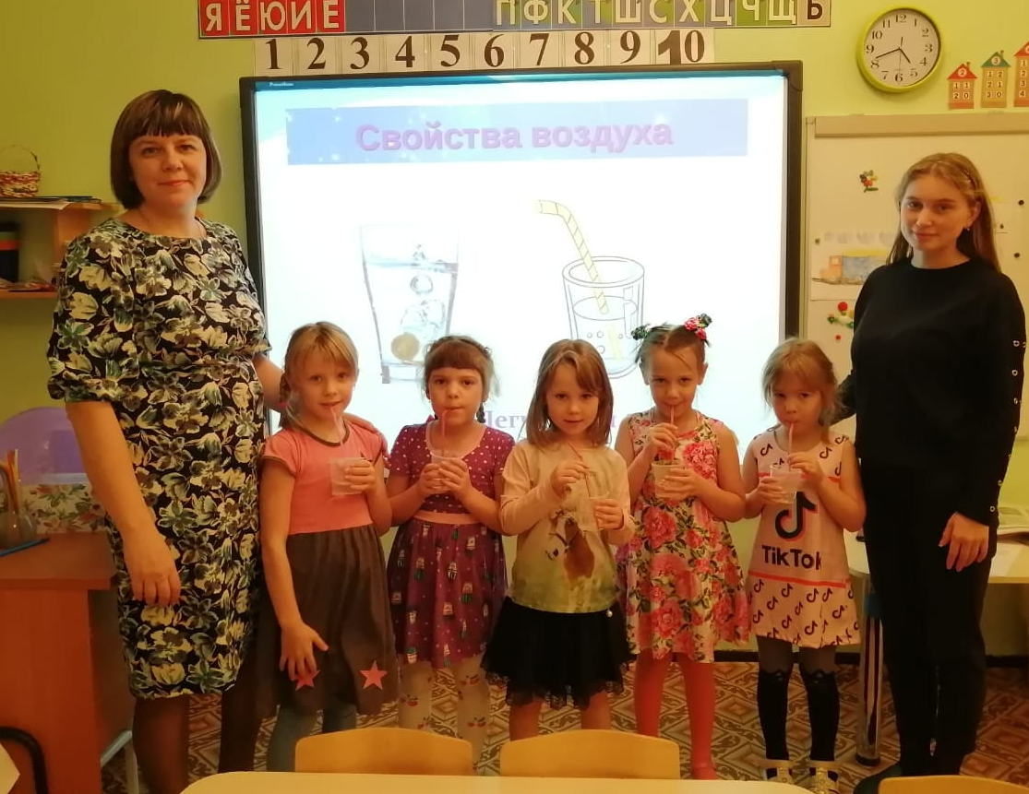
ШАГ 2 «Я ПОКАЖУ – ТЫ ПОСМОТРИ!»

Slide 11
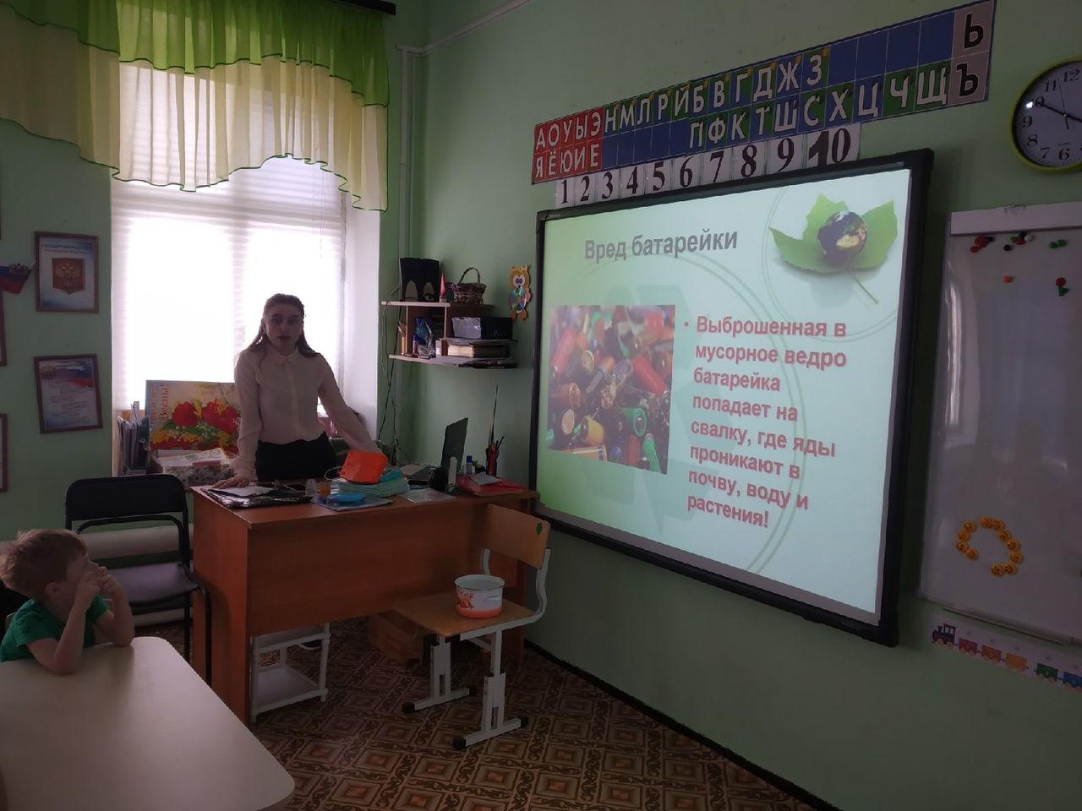
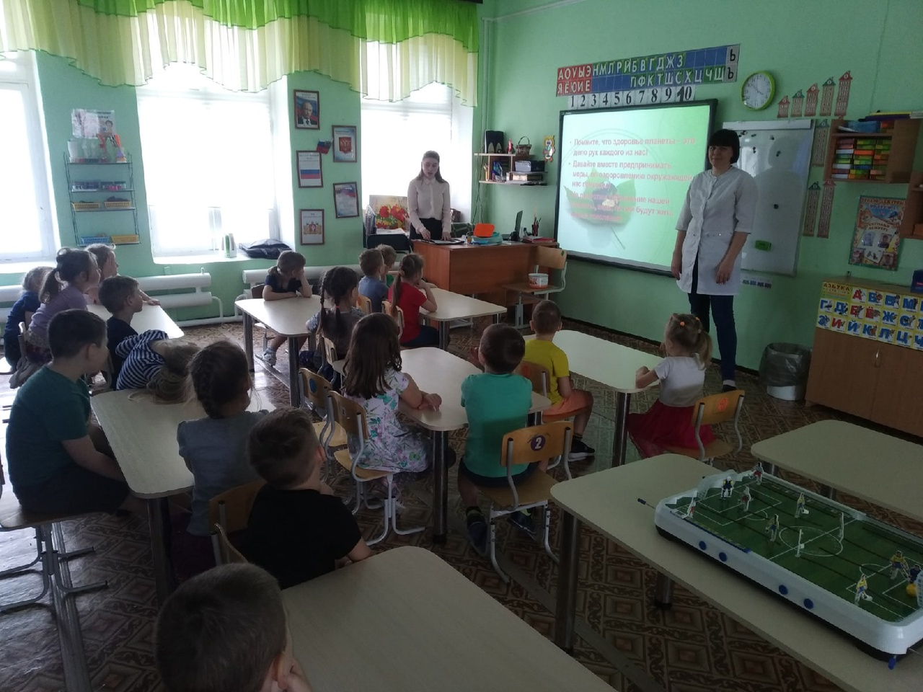
ШАГ 3 «Сделаем вместе!»

Slide 12
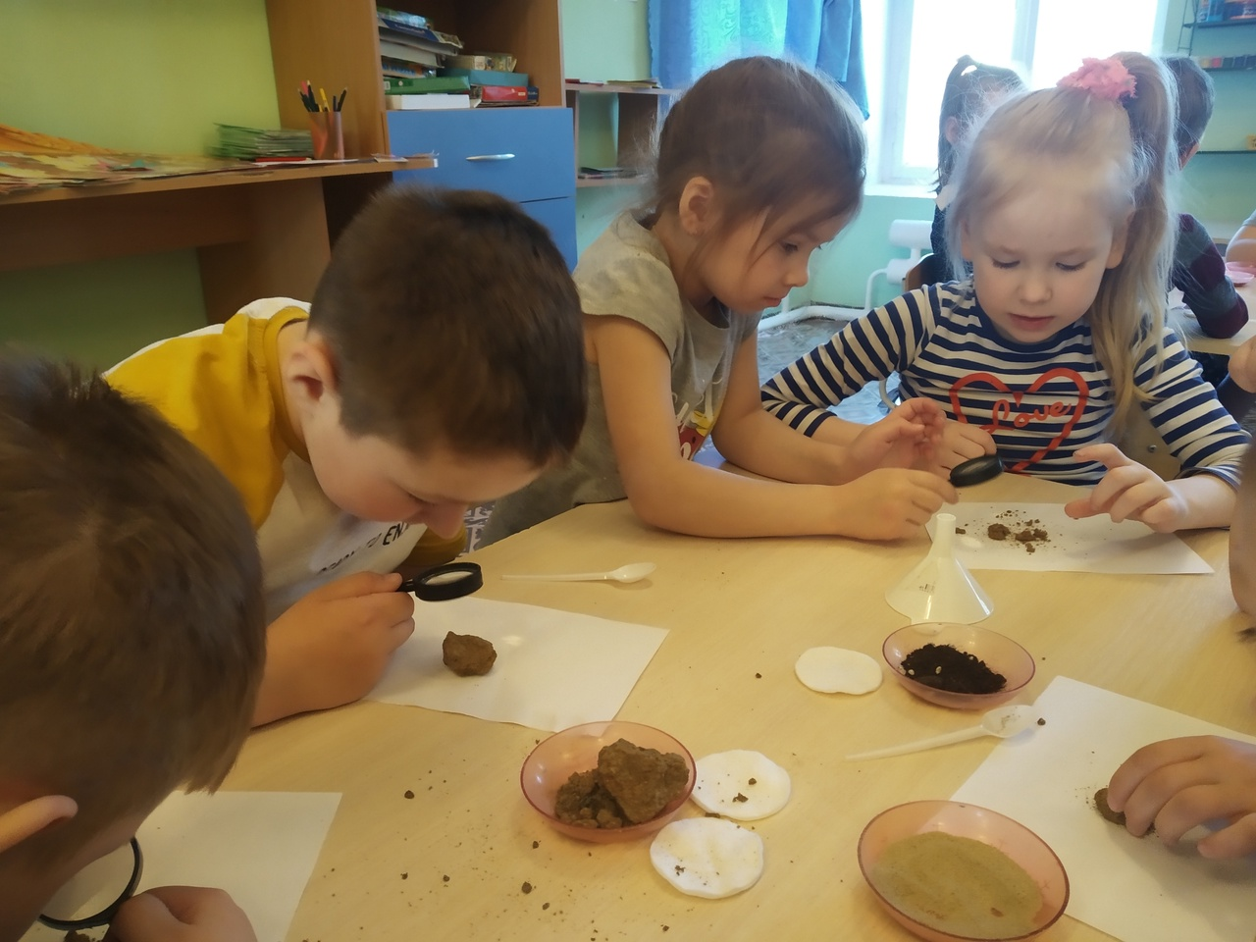
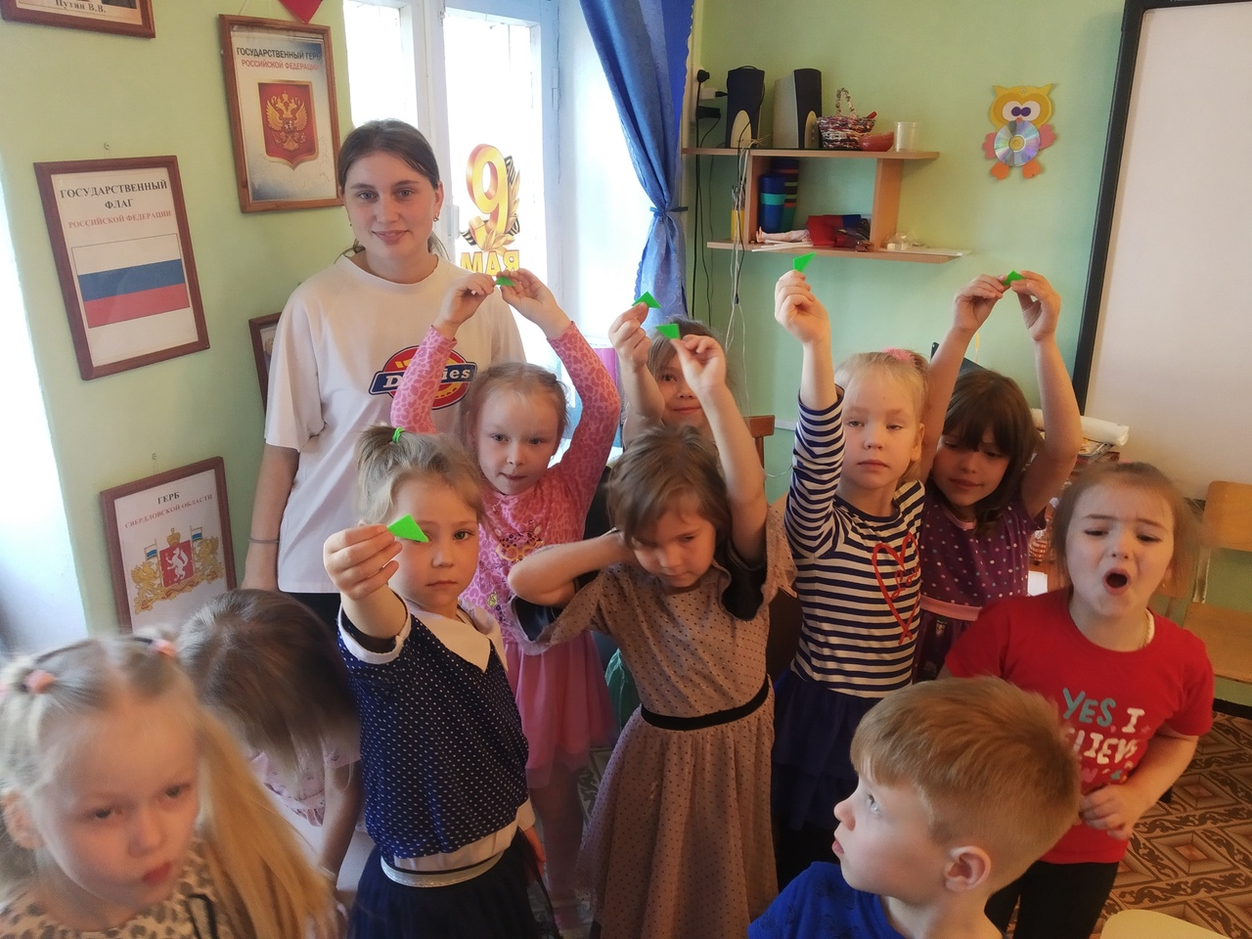
ШАГ 4 «Сделай сам – я подскажу!

Slide 13
Министерство образования и молодёжной политики Свердловской области
Государственное автономное профессиональное образовательное учреждение
Свердловской области «Камышловский педагогический колледж»
Участие в региональном проекте «Старт в будущее»
Технология детского экспериментирования как средство развития исследовательских умений дошкольников
44.02.01 Дошкольное образование
Исполнитель:
Кузеванова В.И.,
студентка 3^{ДО} группы
Воспитатель:
Лаптева М.Ю.
Камышлов 2022

